Slide 1

Эластичность спроса и предложения на рынке

Slide 2
Эластичность спроса
(demand elasticity) — процентное изменение величины спроса при изменении цены на 1 процент.
Глава 1. Принципы экономики
7. Резервный час

Slide 3

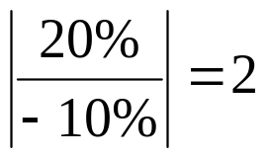
Эластичный спрос
(elastic demand). Спрос является эластичным, если процентное изменение величины спроса больше, чем процентное изменение цены.
Если цена упала на 10%. В результате спрос возрос на 20%. Эластичность
равна , больше 1, значит, спрос
эластичный.
Глава 1. Принципы экономики
7. Резервный час

Slide 4
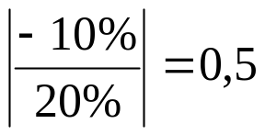
Неэластичный спрос
(elastic demand). Спрос является неэластичным, если процентное изменение величины спроса меньше, чем процентное изменение цены.
Если цена выросла на 20%, но в результате спрос упал только на 10%, эластичность спроса равна ,
меньше 1, значит, спрос неэластичный.
Глава 1. Принципы экономики
7. Резервный час

Slide 5
Низкой эластичностью характеризуются:
товары первой необходимости;
товары, для которых нет заменителей;
товары, которые занимают незначительную долю в расходах потребителя;
товары, которыми потребитель в той или иной степени насыщен.
Глава 1. Принципы экономики
7. Резервный час

Slide 6
Эластичность и доход
если спрос эластичен по цене, т.е. эластичность больше 1, снижение цены приведет к увеличению доходов, увеличение цены — к снижению доходов;
если спрос неэластичен по цене, т.е. эластичность меньше 1, снижение цены приведет к снижению доходов, а увеличение цены — к увеличению доходов;
если эластичность равна 1, доходы не зависят от изменения цены.
Глава 1. Принципы экономики
7. Резервный час

Slide 7
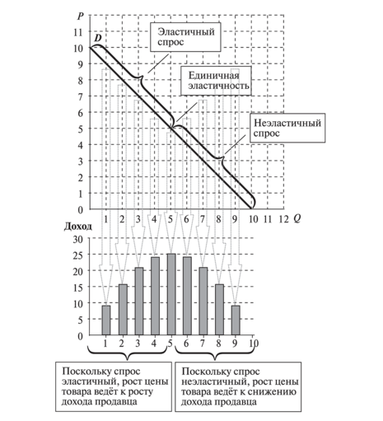
Изменение эластичности вдоль кривой спроса
Глава 1. Принципы экономики
7. Резервный час

Slide 8
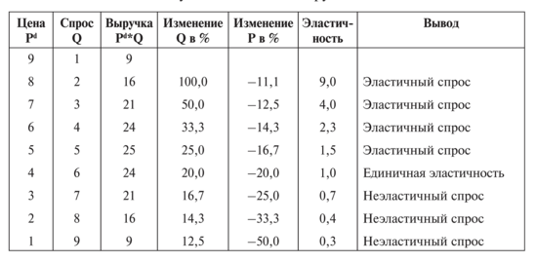
Пример
Глава 1. Принципы экономики
7. Резервный час

Slide 9
Эластичность предложения
(supply elasticity) – изменение величины предложения в ответ на изменение цены.
Глава 1. Принципы экономики
7. Резервный час

Slide 10
Последствия введения фиксированных цен
Товары первой необходимости (necessities) – товары неэластичного спроса, спрос на которые не меняется в зависимости от дохода
Глава 1. Принципы экономики
7. Резервный час

Slide 11
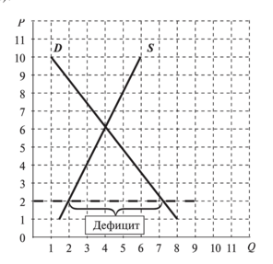
Максимальная фиксированная цена
Глава 1. Принципы экономики
7. Резервный час

Slide 12
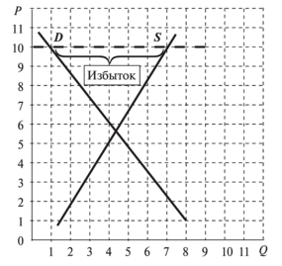
Минимальная фиксированная цена
Глава 1. Принципы экономики
7. Резервный час

Slide 13
Выводы
Эластичность спроса (предложения) – изменение величины спроса (предложения) в ответ на изменение цены.
Спрос считается эластичным, если эластичность, взятая по модулю, больше единицы, и неэластичным, если эластичность, опять-таки взятая по модулю, меньше единицы.
Глава 1. Принципы экономики
7. Резервный час

Slide 14
Выводы
Эластичность кривой спроса по цене непостоянна: на ней есть сегменты эластичного, единичного и неэластичного спроса.
Введение фиксированных цен в рыночной экономике ведет к дефициту или избытку производства и возможно только в ограниченных масштабах для достижения социальных целей.
Глава 1. Принципы экономики
7. Резервный час

